Slide 1

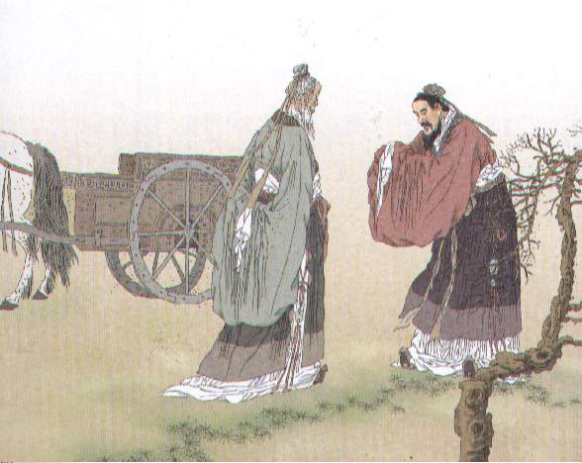
孔子拜师

Slide 2
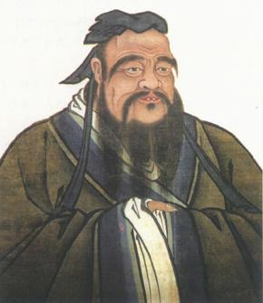
孔子

Slide 3

你知道吗？
孔子，名丘，字仲尼，生活在两千多年前的春秋时代。他是我国伟大的思想家和教育家。据说他有三千弟子，其中七十二人名气很大。他的弟子把他的言行记录下来，编成《论语》，这本书对后世产生了深远的影响。

Slide 4

孔子受到后人广泛的尊敬。人们修建孔庙纪念他。每到孔子的诞辰，孔子的故乡山东曲阜都要举办孔子文化节，进行隆重的祭孔活动。
孔子的学说在世界上有很大的影响。有的国家和地区把孔子的生日作为教师节。

Slide 5
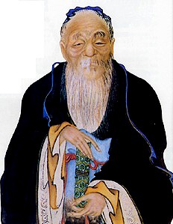
老子，姓李，名耳，他是中国古代伟大的哲学家、思想家、道学家派的创始人，被当代评为世界百位名人之一。老子是我国人民熟知的一位古代伟大思想家，他所撰述的《道德经》开创了 我国古代哲学思想的先河。他的哲学思想和由他创立的道家学派，不但对我 国古代思想文化的发展，作出了重要贡献，而且对我国2000多年来思想文化 的发展，产生了深远的影响。
老子

Slide 6
自由朗读课文要求：
1、读准字音，读通句子。
2、读懂课文，想一想课文的主要内容是什么？
3、有不懂的地方用自己喜欢的方式划出来。

Slide 7
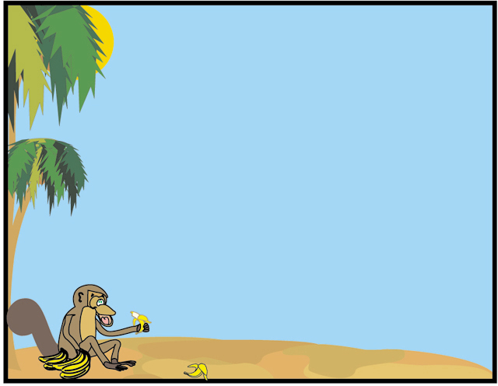

我能读准这些词
纳闷
止境
迎候
毫无保留
学问渊博
风尘仆仆
远近闻名
风餐露宿
日夜兼程

Slide 8

你读准了吗?
日夜兼程 风尘仆仆 传授
风餐露宿 毫无保留 佩服
远近闻名 学无止境 纳闷 孔丘 相距 品行 迎候 等候 长进 请教 保留
敬重

Slide 9


人们佩服孔子和老子的学问，也敬重他们的品行。
人们敬重孔子和老子的 什么品行？让我们带着问题看动画。

Slide 10







谈孔子

Slide 11
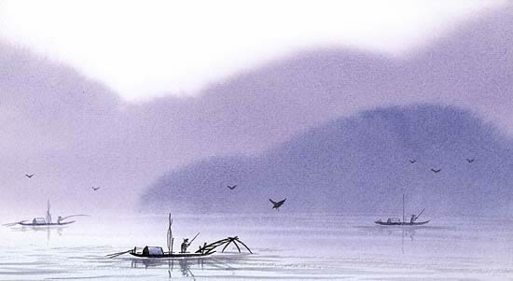

孔子年轻的时候，就已经是远近闻名的老师了。他总觉得自己的知识还不够渊博，三十岁的时候，他离开家乡曲阜，去洛阳拜大思想家老子为师。

Slide 12
他总觉得自己的知识还不够渊博,三十岁的时候,他离开家乡曲阜,去洛阳拜大思想家老子为师.
总觉得
渊博
“总觉得”和“渊博”说明孔子谦虚好学。

Slide 13
曲阜和洛阳相距上千里，孔子风餐露宿，日夜兼程，几个月后，终于走到了洛阳。
“风餐露宿”和“日夜兼程”表明了孔子求知若渴的迫切心理。
这句话写出了孔子的旅途之苦。

Slide 14
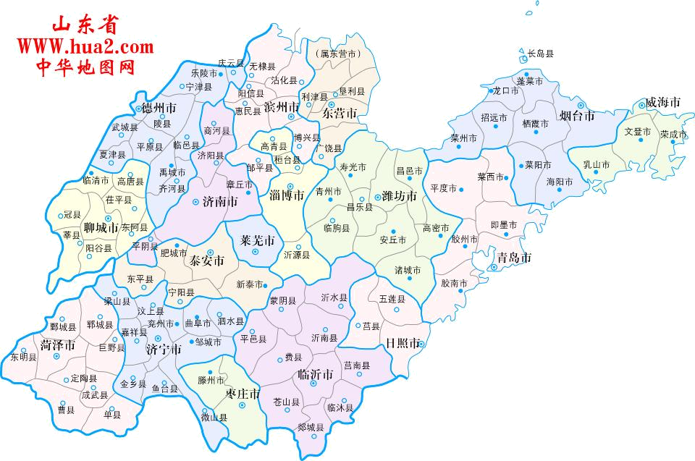
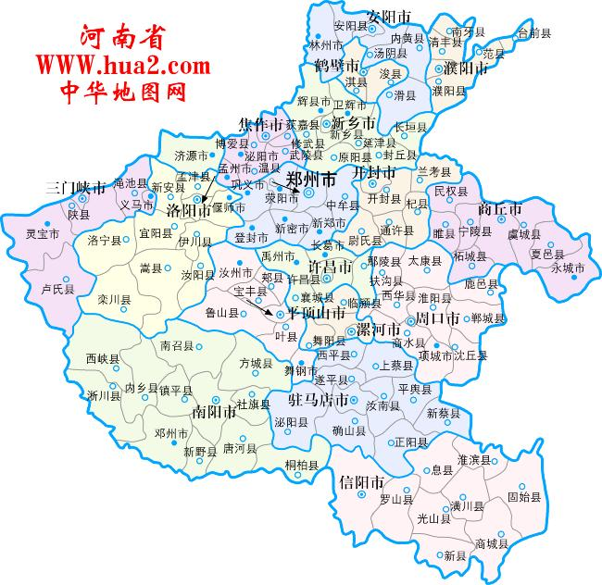

Slide 15
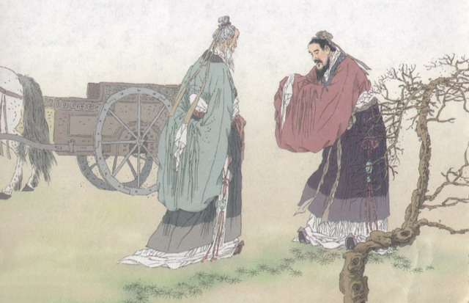
在洛阳城外，孔子看见一驾马车，车旁站着一位七十多岁的老人，穿着长袍，头发胡子全白了，看上去很有学问。

Slide 16

孔子想：这位老人大概就是我要拜访的老师吧！于是上前行礼,问道:“老人家,您就是老聃先生吧?”

Slide 17
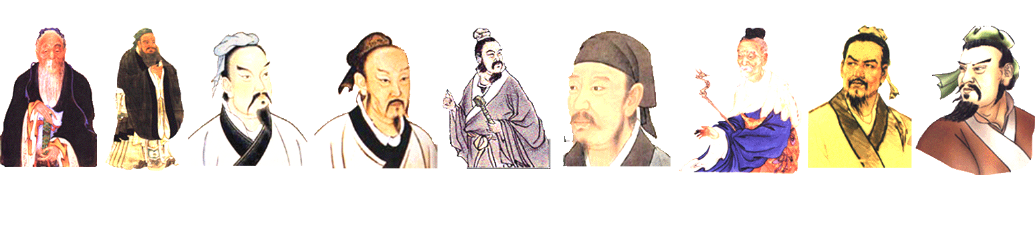
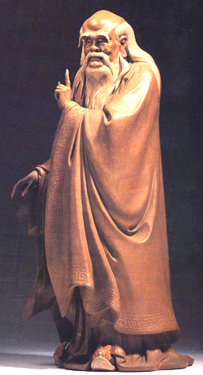
“你是——”老人看见这位风尘仆仆的年轻人一眼就认出了自己，有些纳闷。
孔子
老子

Slide 18
孔子连忙说：“学生孔丘，特地来拜见老师，请收下我这个学生。”
老子说：“你就是仲尼啊，听说你要来，我就在这迎候。研究学问你不比我差，为什么还要拜我为师呢？”
孔子
老子

Slide 19
填一填，比一比
等候 迎候
“听说你要来，我就在这儿（ ）。”
“多谢老师（ ）。”
迎候
等候

Slide 20
孔子听了再次行礼，说：“多谢老师等候。学习是没有止境的。您的学问渊博，跟您学习，一定会大有长进的。”
“学习是没有止境的”就是孔子求学的原因。

Slide 21
学习是没有止境的。
学无止境

Slide 22
（1）这位老人大概就是我要拜访的老师吧！
学生孔丘，特地来拜见老师。
（2）听说你要来，我就在这儿迎候。
多谢老师等候。
孔子
老子

Slide 23
每天
从此，孔子每天不离老师左
右，随时请教。老子也把自己的
学问毫无保留地传授给他。
随时请教
毫无保留
传授
孔子
老子

Slide 24
人们佩服孔子和老子的学问，
也敬重他们的品行。
孔子
老子

Slide 25
三人行，必有我师焉。
敏而好学，不耻下问。
知之为知之，不知为不知，是知也。
学而时习之，不亦说乎？

Slide 26
孔子名言
三人行，必有我师焉。

Slide 27
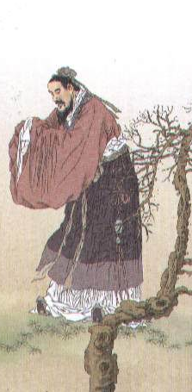
项橐（tuó）是燕国的一个七岁小孩子.有一天，他见到孔子时问：“什么水没有鱼？什么火没有烟？什么树没有叶？什么花没有枝？”孔子听后说：“你问得真奇怪，什么水都有鱼；什么火都有烟；至于植物，没有叶不能成树；没有枝也不能开花。”项橐一听格格直笑，晃着脑袋说：“不对。井水没有鱼，萤火没有烟，枯树没有叶，雪花没有枝。”孔子叹道：“后生可畏啊，老夫愿拜你为师。”
我会读
孔子拜师

Slide 28


谈老子

Slide 29


老子说：“你就是仲尼啊，听说你要来，我就在这儿迎候。研究学问你不比我差，为什么还要拜我为师呢？”

Slide 30

老子也把自己的学问毫无保留地传授给了他。
“毫无保留地传授”体现出老子诲（huì）人不倦品质。

Slide 31
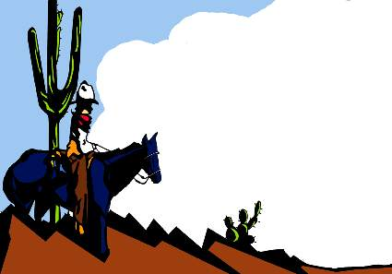
人们佩服孔子和老子的学问，也敬重他们的品行。

Slide 32

我会填
孔子年轻的时候就已经是_________
的老师了。他总觉得自己的知识还不够________……
曲阜和洛阳相距上千里,孔子__________,
_________，几个月后,______走到了洛阳……
车旁站着一位七十多岁的老人，穿着________，头发胡子________，看上去_________。
远近闻名
渊博
风餐露宿
日夜兼程
终于
长袍
全白了
很有学问

Slide 33
孔子：“老人家，您就是老聃先生吧？”
老子：“你是——”
孔子：“学生孔丘，特地来拜见老师，请收下 我这个学生。”
老子：“你就是仲尼啊，听说你要来，我就在这儿迎候。研究学问你不比我差，为什么还要拜我为师呢？”
孔子：“多谢老师等候。学习是没有止境的。您的学问渊博，跟您学习，一定会大有长进的。”

Slide 34

我会连
把意思相近或相关的词语用线连起来。
学而不厌 各抒已见
风餐露宿 博览群书
迎刃而解 孜孜不倦
集思广益 日夜兼程
博闻强记 豁然开朗

Slide 35

根据这节课的学习和课外收集的资料，谈谈自己对孔子或老子的印象。下节课，召开“我心中的孔子”、“我心中的老子”读书汇报会。
课后作业

Slide 36
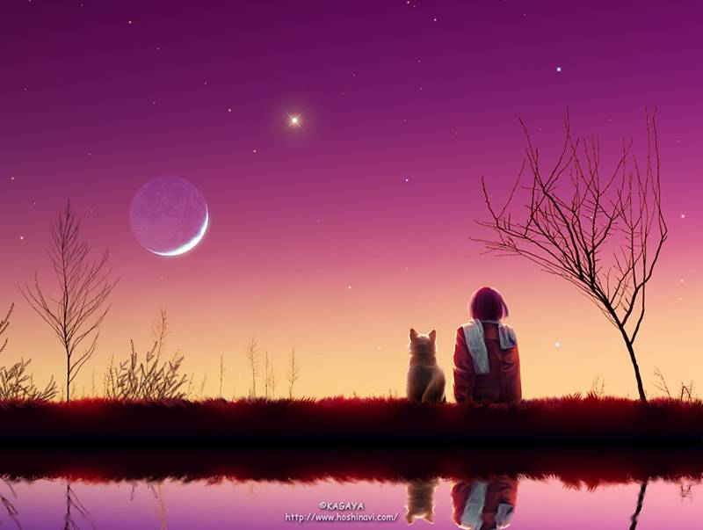
敬请指导！

